Slide 1


MOS Edge 운용 가이드 Installation and Operation
2023.03.29
네스트필드㈜

Slide 2

Contents
MOS Edge Settings
MOS Edge Installation
MOS Edge Operation

Slide 3
Notification
본 매뉴얼의 MOS Edge는 Ubuntu 20.04에 최적화되어 있습니다.
매뉴얼을 보면서 따라해 보실 수 있도록 가이드영상이 깃허브에 업로드되어 있습니다. 참고하시기 바랍니다.
- https://github.com/auto-mos/MOS-Packages/tree/main/Tiny%20Package/동영상%20참고자료
설치와 기능동작 점검까지 총 4단계로 분류되어 있으며 반드시 순서를 지켜 시행해주셔야 합니다.
- 1. Cloud 설치 > 2. Edge 설치 > 3. Edge 점검 > 4. Cloud 점검
매뉴얼 내의 명령어는 회색 바탕 서식을 적용하였습니다. 복잡한 명령어의 경우 ppt파일에서 직접 복사&붙여넣기 하는 것을 권장합니다.
매뉴얼은 위에서 아래로 순서대로 빠짐없이 진행해 주시고 명령어에 오탈자가 발생하지 않도록 주의해주시기 바랍니다.
매뉴얼의 파일 수정은 vim에디터 혹은 nano에디터를 이용하여 수정합니다. (사용법 사전 숙지 필요)

Slide 4

Part 01
MOS Edge Settings
네스트필드㈜

Slide 5
Environment Settings
Ubuntu 18.04 / 20.04 LTS 또는 Debian 10 OS 설치
PC 권장사양은 아래와 같음
- Processor : i5 이상의 멀티코어 CPU
- Memory : 16GB DRAM
- Disk : 128GB 이상의 SSD 디스크
- Network : 2개 이상의 이더넷 포트 (필드 장비 ↔ Edge , Cloud ↔ Edge)
- Python 3.6 또는 3.7 버전 설치
네트워크 정책 설정 필요
- inbound 포트 허용 정책
OPCUA(4840), Gateway Web(5000), SSH(22)
-Outbound 허용 정책
REST http(80), MQTT(1883), https(443), AMQP(5672)

Slide 6
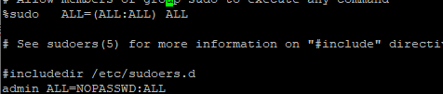
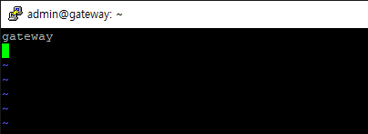
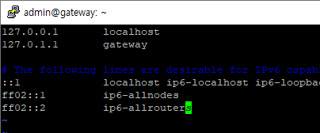
Environment Settings
설치된 OS에서 사용자 계정 등 정보 셋업
admin 계정 생성 ※ 모든 설치 및 동작은 admin 계정으로 진행됩니다
- admin@gateway:~$ sudo adduser admin (오류 발생 시 sudo groupdel admin / sudo userdel admin 입력 후 진행)
유저 권한을 su로 설정
- admin@gateway:~$ sudo usermod –aG sudo admin
암호 입력 없이 sudo 명령어 사용 가능하도록 설정
- admin@gateway:~$ sudo visudo 입력 후 맨 아랫줄에 admin ALL=NOPASSWD:ALL 추가하여 저장(ctrl + X로 종료)
OS 설치 시 호스트 이름을 gateway로 설정하지 않았으면 호스트 이름 변경
- admin@gateway:~$ sudo vi /etc/hostname or sudo nano /etc/hostname 입력, 기존 내용 삭제 후 gateway 입력
- admin@gateway:~$ sudo vi /etc/hosts or sudo nano /etc/hosts 입력 후 호스트 이름 설정
- 이후 재로그인 또는 재부팅을 통해 설정 정보 반영 및 admin 계정으로 로그인하여 이후 과정 진행

Slide 7
Part 02
MOS Edge Installation
네스트필드㈜

Slide 8
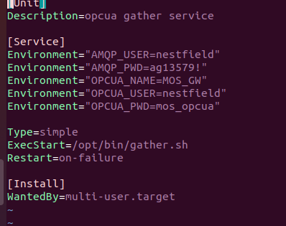
Installation
패키지 설치를 위한 apt 저장소 업데이트
- admin@gateway:~$ sudo apt-get update
MOS Edge 패키지 압축 파일 다운로드
- admin@gateway:~$ cd /home/admin
- admin@gateway:~$ sudo apt-get install curl
- admin@gateway:~$ curl -LO https://github.com/auto-mos/MOS-Packages/raw/main/Tiny%20Package/MOS%20Edge/edgeInstallPackage_v2.tar
패키지 압축 해제
- admin@gateway:~$ tar xvf edgeInstallPackage_v2.tar
설치 작업용 스크립트 실행
- admin@gateway:~$ ./install_Edge.sh
암호 파일 편집
- admin@gateway:~$ cd sharedFolder/security 입력 후
./dna_encrypt admin.secured > 웹 인터페이스 admin 계정 암호입력(임의지정)
./dna_encrypt opcua.secured > OPCUA 계정 암호입력
Web 서비스 실행
- admin@gateway:~$ sudo systemctl restart gatewayWeb.service
MOS Cloud - /usr/lib/systemd/system/gather.service 파일의 OPCUA_PWD와 동기화
(따로 수정하지 않았다면 mos_opcua 입력하시면 됩니다.)

Slide 9
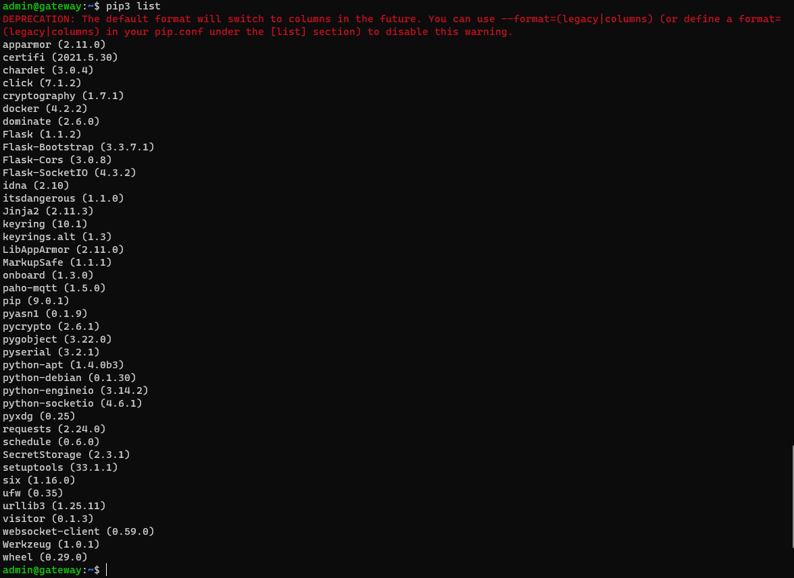

Package Version
주요 패키지 버전 확인
Python 패키지, Docker 버전 확인
Docker 설치가 제대로 되지 않았다면, 아래 명령어 순차적으로 입력 후 ./install_Edge.sh 재실행
sudo mv /etc/apt/sources.list{,.backup}
sudo mv /etc/apt/sources.list.d{,.backup}
sudo mkdir /etc/apt/sources.list.d
sudo cp /usr/share/doc/apt/examples/sources.list /etc/apt/sources.list
sudo apt-get update

Slide 10
Part 03
MOS Edge Operation
네스트필드㈜

Slide 11
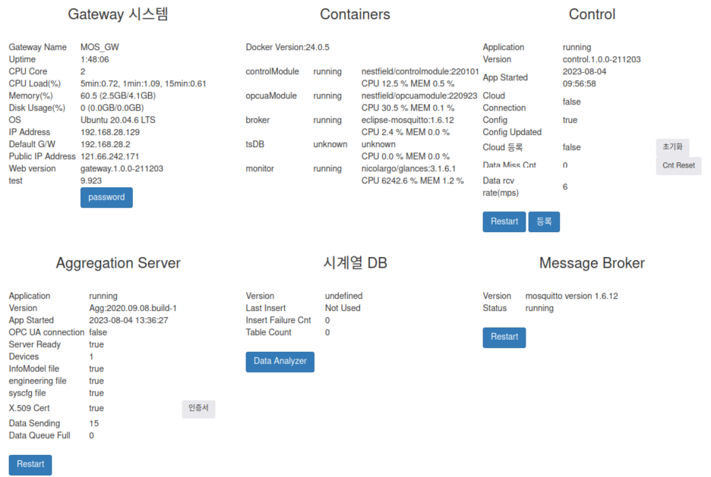
Operation Manual
웹 인터페이스 실행 전 auxiliary 설치 및 웹 서비스 재시작 명령어 입력
- admin@gateway:~$ ./auxiliaryInstall.sh
- admin@gateway:~$ sudo systemctl restart gatewayWeb.service
웹 브라우저 실행 후 주소창에 127.0.0.1:5000 입력, 웹 인터페이스 동작 확인
필요 시 웹 인터페이스의 초기화 버튼을 통해 설정 및 동작 초기화

